Slide 1
LAUREA IN SCIENZE DELL'EDUCAZIONE
Elementi di pediatria
Prof. Andrea Taddio (Prof. Alberto Tommasini)

Slide 3
DISTURBO DELLO SPETTRO AUTISTICO:
SCREENING, DIAGNOSI, TRATTAMENTO
Basato su materiali della Dr. Raffaella Devescovi, MD Neuropsichiatra infantile
S.C. Neuropsichiatria Infantile – IRCCS Burlo Garofolo
Coordinatrice del Progetto:
S.F.I.D.A.
Screening, FVG, Intervento, Diagnosi, Autismo
Progetto SFIDA - finanziato con contributo regionale FVG art. 15, comma 2, lett. b), L.R. 17/2014, Reg. n. 0235/2015 e di modifica Reg.n. 0126/Pres
https://www.youtube.com/watch?v=Z6xo06ATYHE

Slide 5
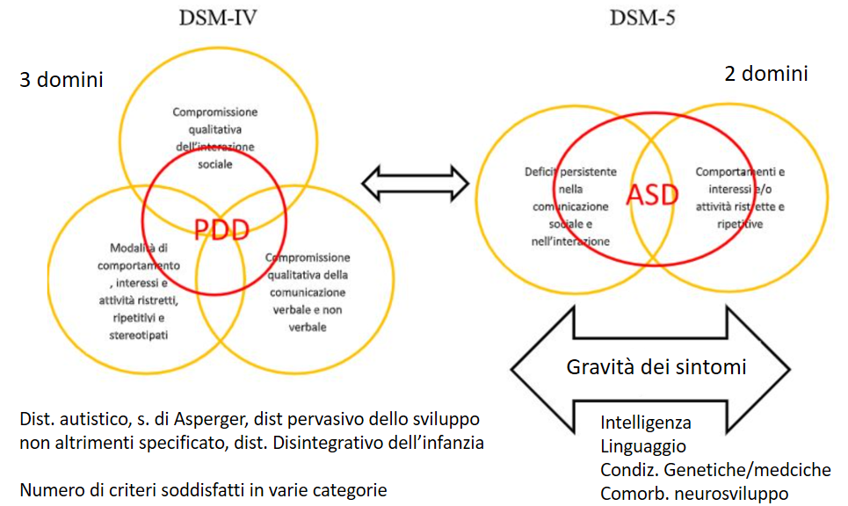

Slide 6
I DISTURBI DELLO
SPETTRO AUTISTICO (ASD)
Disturbi del Neurosviluppo caratterizzati da:
Difficoltà nella comunicazione e nell’interazione sociale
Interessi ristretti e comportamenti ripetitivi
Esordio nel periodo precoce dello sviluppo
Tre livelli di gravità in base al grado di supporto necessario

Slide 7
Non prevalenze geografiche e/o etniche
Maschi : Femmine = 4 : 1
1% della popolazione mondiale
1:77 in Italia
Maggior consapevolezza
Criteri più sensibili
Migliore diagnosi

Slide 8
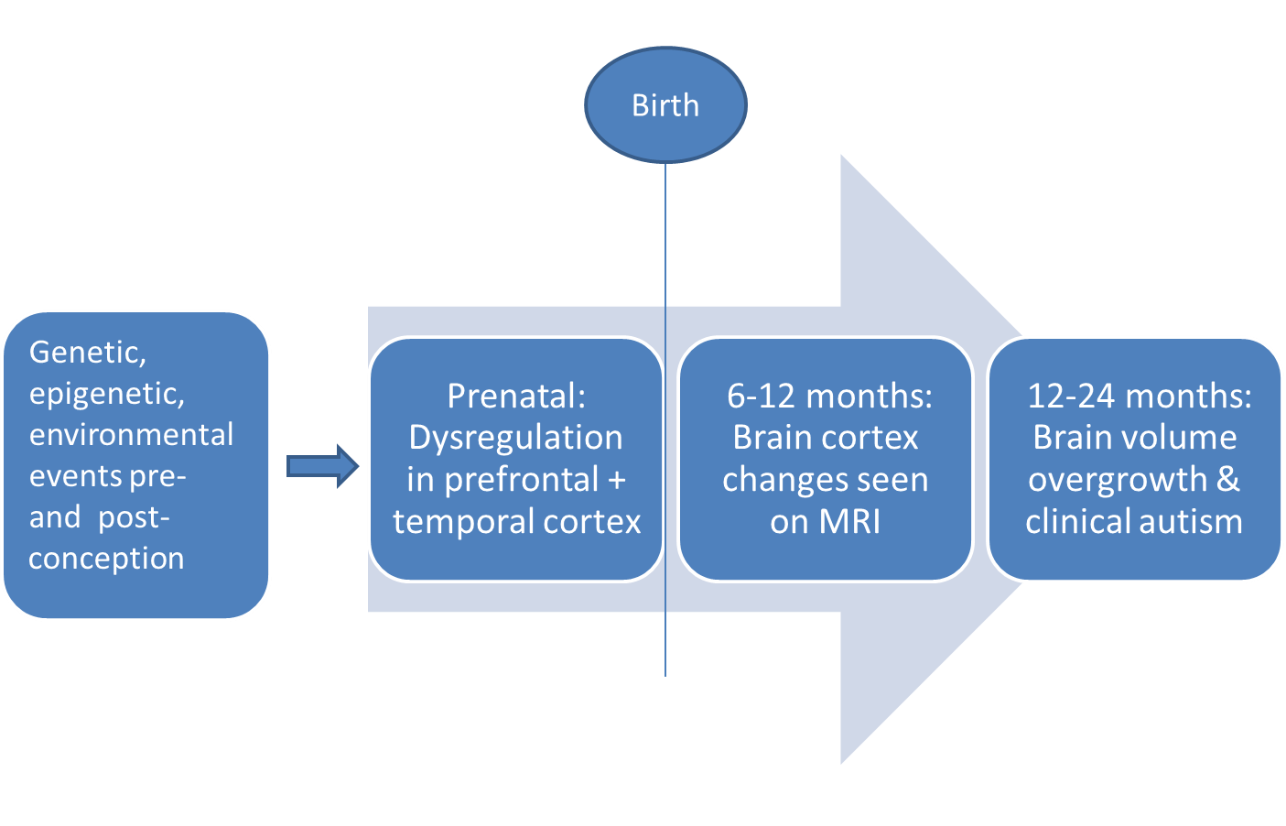
Disturbo neurobiologico multifattoriale con forte componente genetica, spesso con segni biologici precoci
Concordanza in gemelli monozigoti 90%
Dizigoti 20%
La diagnosi è clinica basata sull’osservazione di comportamenti/sintomi che sono chiaramente espressi entro 36 mesi

Slide 10
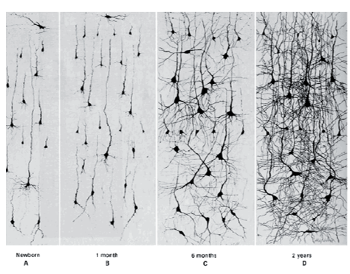
Sviluppo importante nei primi 2 anni di vita
Fortemente dipendente dall'esperienza
Circolo vizioso
Anomali processi di apoptosi
Deficit di “pruning”
Alterazione migrazione neuronale
Alterata eliminazione / formazione delle sinapsi
Alterata mielinizzazione
Eccesso di connessioni locali
Difetto connessioni a distanza
Mancata interazione -Deprivazione - Ritardo

Slide 12
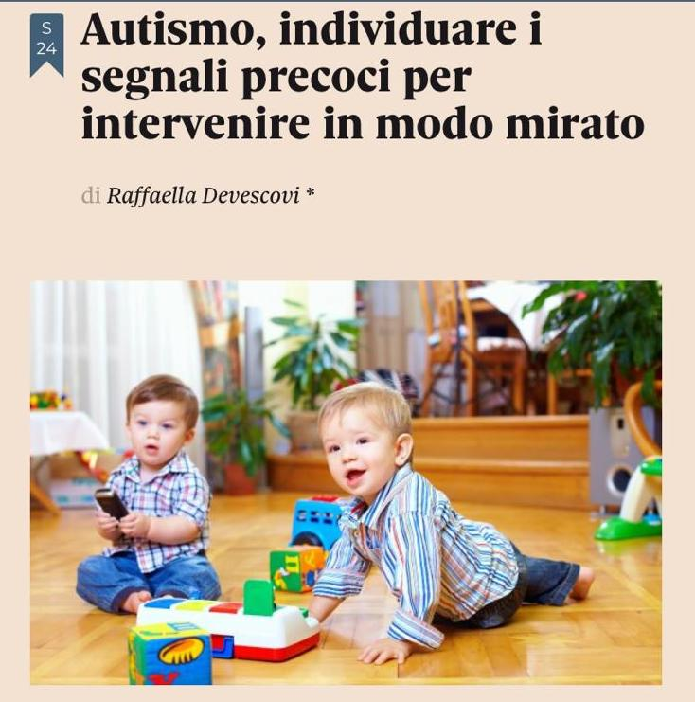
DIAGNOSI PRECOCE
Avvio del trattamento ad un’età in cui i processi dello sviluppo possono ancora venire modificati dall’esperienza.
Progressi significativi sul piano cognitivo, linguistico, sociale e adattivo.
L’intervento precoce riduce la tendenza naturale del bambino con ASD all’isolamento e limita gli effetti della progressiva deprivazione sociale sul normale corso dello sviluppo
2/3 migliorano evidentemente se trattati tempestivamente
1/5 sarà in grado di lavorare con indipendenza
Ritardo Mentale in ASD sceso dal 66% al 38%

Slide 13
Quanto costa sostenere una persona con ASD lifetime ?
1,9 milioni di dollari negli Stati Uniti
1,29 milioni di sterline nel Regno Unito
pari a 1,68 milioni in Euro (Journal of the American Medical Association– Pediatrics, 2014)
Servizi medici e sanitari
Trattamenti
e
Interventi
Istruzione
Perdita/riduzione del lavoro
Caregivers
Alloggi e strutture residenziali
Rogge, N.and Janssen. J. (2019). The Economic Costs of Autism Spectrum Disorder: A Literature Review. Journal of Autism Developmental Disorders.

Slide 14
COMORBIDITA’:
Prognosi peggiore
Disturbi del sonno
Disturbi gastrointestinali
Disabilità Intellettiva
Difficoltà nell’interazione sociale
Disturbi alimentari
Difficoltà di Comunicazione
Problemi attentivi
Comportamenti ripetitivi
Iperattività
Disturbo ossessivo compulsivo
Ansia
Depressione
Epilessia
Lord, C., Brugha, T., Charman, T., Cusak, J., Dumas, G., Frazier, T., Jones, E. J.H., Jones, R.M., Pickles, A., State, M.W., Taylor, J.L. and Veenstra-VanderWeele, J. (2020), Autism spectrum Disorder. Natural Review, Disease Primers

Slide 15
Network Italiano per il riconoscimento precoce dei Disturbi dello Spettro Autistico
Popolazione ad alto rischio: siblings, prematuri ed SGA
SORVEGLIANZA
ASSESSMENT
NASCITA
6 MESI
12 MESI
18 MESI
24 MESI
36 MESI
La diagnosi nei bambini molto piccoli (<20 mesi) è una diagnosi “in negativo”,

Slide 16
Le prime preoccupazioni dei genitori sono cruciali:
Studi retrospettivi basati su videoregistrazioni e resoconti parentali dimostrano che la maggioranza dei genitori è consapevole di un disturbo dello sviluppo del proprio bambino tra i 18-20 mesi; il 50% riferisce anomalie già tra 12-18 mesi
I ritardi nello sviluppo del linguaggio e della comunicazione sono quelli riportati con maggior frequenza (74.4%) ed i primi a essere notati (20-50%)
La conferma della diagnosi di autismo/ASD arriva intorno ai 3-4 anni, ovvero due anni dopo l’iniziale espressione delle preoccupazioni dei genitori (Fombonne, 2005)

Slide 17
DIAGNOSI PRECOCE: questioni aperte
A volte già a 12 mesi (raramente)
Più frequentemente regressiva dopo l’anno (più rara e dolorosa)
O stagnazione (la più frequente, più difficile da cogliere)
Segni precoci ricostruiti da:
Registrazioni familiari
Studi prospettici

Slide 18
Da 6 a 12 mesi : iniziale comparsa di deficit socio-comunicativi
Contatto oculare limitato
Bassa frequenza di sguardi alle persone
Ridotto scambio di vocalizzazioni, sorrisi ed espressioni mimiche
Assenza di gesti anticipatori (allungare le braccia per farsi prendere in braccio, aprire la bocca davanti al cucchiaino)

Slide 19
A 12 mesi
Anomalie del linguaggio
produzione deficitaria di sillabe formate
eccessiva produzione di vocalizzi atipici (strilli, grida, ringhi)
Intensa esplorazione visiva e orale degli oggetti
Anomalie temperamentali
irritabilità
difficoltà di regolazione (sonno, alimentazione, attenzione, affettività)

Slide 20
Dai 12 – 24 mesi : progressivo declino abilità socio-comunicative
Sguardo
non integrato con altri atti comunicativi (vocalizzi, gesti)
bassa frequenza di sguardi alle persone
Assenza di comportamenti di attenzione condivisa
capacità di seguire lo sguardo o il gesto altrui (risposta)
capacità di orientare l’attenzione altrui per condividere interesse o divertimento (pointing dichiarativo)
Limitato range di espressioni facciali e produzioni vocali rivolte ad altri
Ridotta espressione di affetto (prevalente affettività negativa)
Limitato interesse per i bambini

Slide 21
Comunicazione
ridotta produzione e comprensione linguistica
uso strumentale della mano altrui per richiedere (“mano su mano”)
Gioco
azioni ripetitive con oggetti/giocattoli
Limitato uso funzionale degli oggetti
Assenza di gioco di “far finta”
Ridotto interesse gioco sociale
Imitazione
deficit di imitazione di azioni con oggetti
Comportamenti stereotipati e interessi sensoriali inusuali
manierismi (flapping, jumping, toe-walking),
uso inappropriato degli oggetti
comportamenti sensoriali anomali (ipo/ipersensibilità suoni, stimoli visivi, tattili, dolorifici)

Slide 22
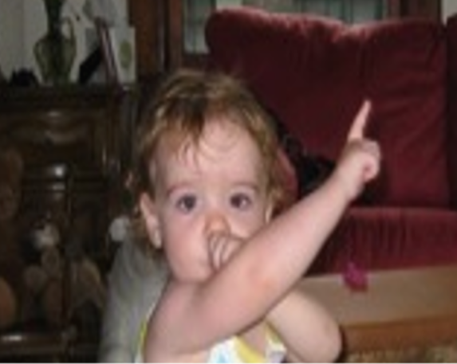
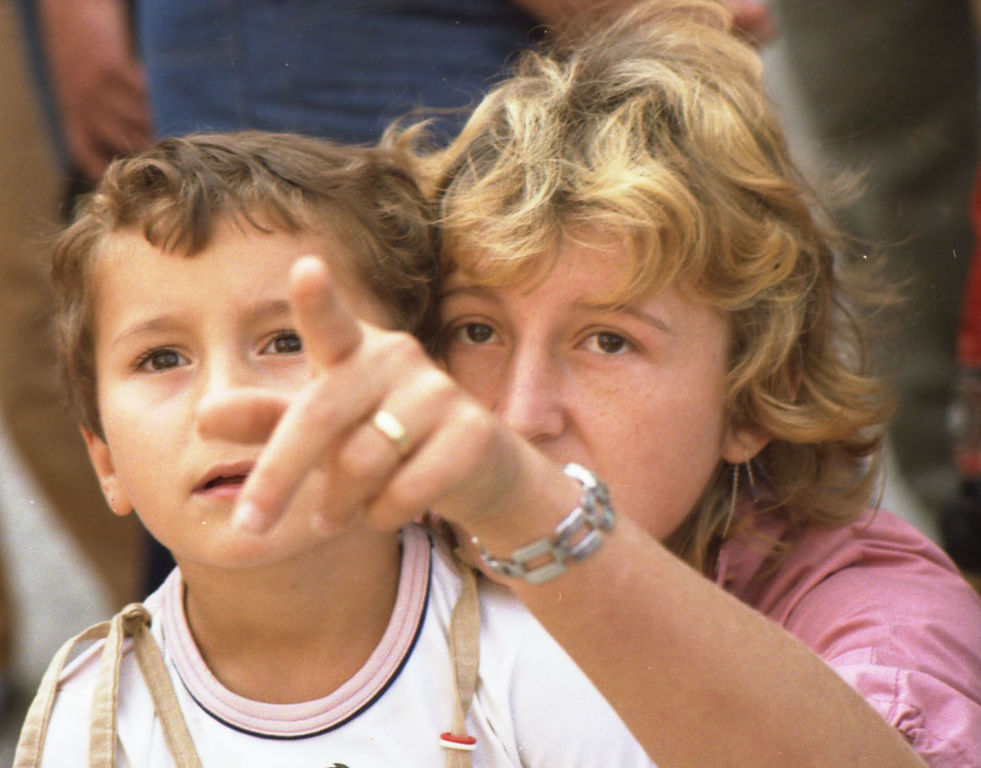
Red Flags entro il secondo anno di vita
Non risponde al nome (12 mesi)
Scarso contatto oculare
Limitata risposta ai tentativi di attenzione condivisa
Assenza del pointing dichiarativo (entro 18 mesi)
Pochi/assenti gesti di condivisione di interesse (mostrare, dare)
Mancato sviluppo del linguaggio
Qualsiasi PERDITA riferita o ARRESTO di progressi nel linguaggio
Attenzione ai fratelli !!

Slide 23
18 MESI
SENSIBILITA 87%
Intervista telefonica di
FOLLOW-UP
97%
SPECIFICITA 99%

Slide 24
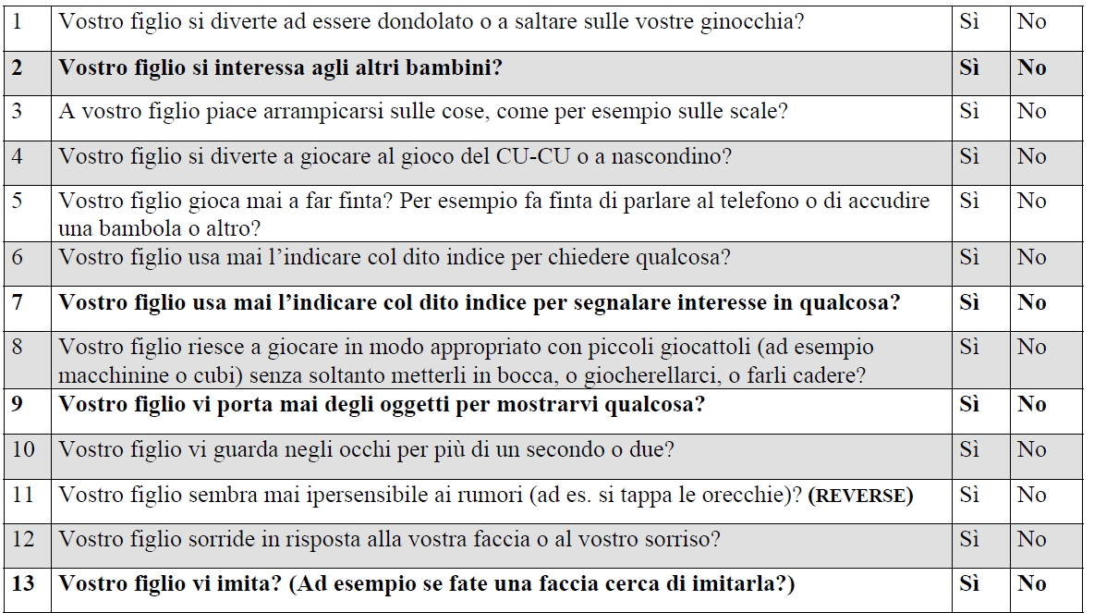
Attenzione condivisa
M-CHAT (1)
Reciprocità sociale

Slide 25
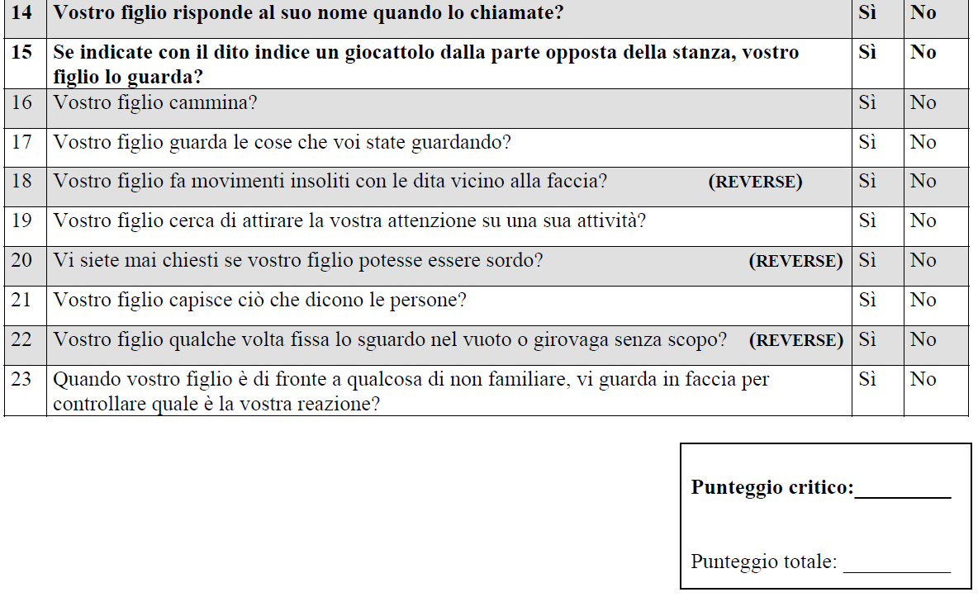
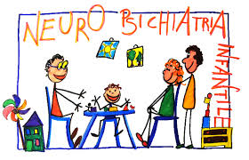
Attenzione condivisa
M-CHAT (2)
Comunicazione
>= 2
>= 3

Slide 26
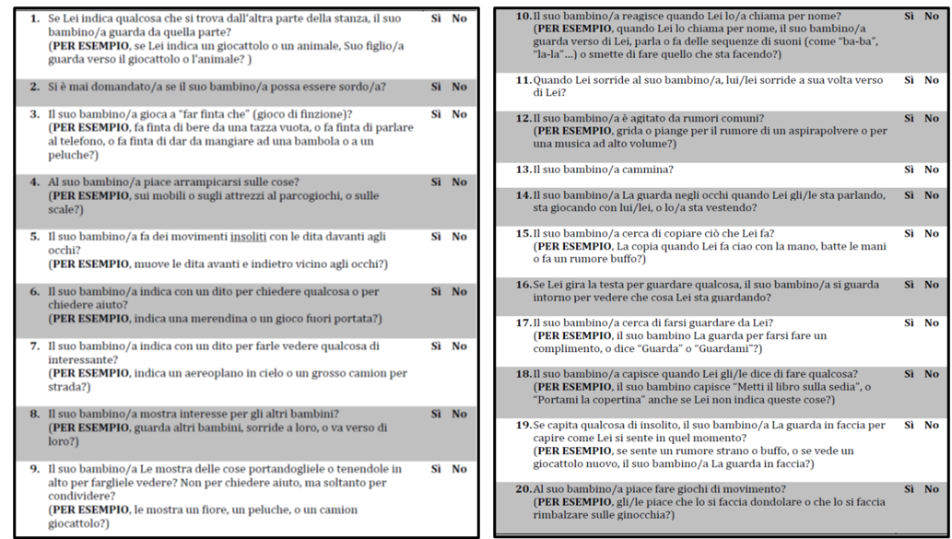
RICHIAMO M-CHAT R/F
Positivo = disturbo neurosviluppo (nella metà dei casi ASD)
Notes:
26

Slide 27
S.F.I.D.A.
Acronimo: Screening, FVG, Intervento, Diagnosi, Autismo

Slide 28
Linee guida italiane per bambini e adolescenti con disturbo delle spettro autistico
ABA (Applied Behavioral Analysis)
Migliora le abilità intellettive (QI), il linguaggio e i comportamenti adattativi nei bambini con DSA
TEACCH (Treatment and Education of Autistic and Related Communication Handicapped Children)
Migliora le abilità motorie, le performance cognitive, il funzionamento sociale e la comunicazione.
EARLY-START DENVER MODEL
L’Early-Start Denver Model rappresenta un trattamento precoce di tipo comportamentale basato sull’imitazione e sullo sviluppo di competenze. Ha mostrato ottimi risultati sullo sviluppo del linguaggio, del QI, delle competenze sociali e del comportamento adattivo

